Slide 1




Ideenset für
grüne Thementage
www.green-meme-effect.eu
Grüne Mikro-Interventionen im physischen und digitalen sozialen Raum von Jugendlichen, um umweltfreundliches und nachhaltiges Verhalten zu fördern
Von der Europäischen Union finanziert. Die geäußerten Ansichten und Meinungen entsprechen jedoch ausschließlich denen des Autors bzw. der Autoren und spiegeln nicht zwingend die der Europäischen Union oder der Europäischen Exekutivagentur für Bildung und Kultur (EACEA) wider. Weder die Europäische Union noch die EACEA können dafür verantwortlich gemacht werden.

Slide 2

Inhalte
SEITE
3-8
3
4
5
6
7
8
9
23
28
32
37
41
45
48
58
61
64
68
72
76
81
86
ALLGEMEINE DOKUMENTE UND VORLAGEN
Erstellung eines effektiven Aktionsplans
Anwesenheitsliste
MusT-Haves für Einen Grünen Thementag
To-Do-Liste Für Einen Grünen Thementag
Ausgaben-Tracker
E-Mail-Vorlage für Ehrengäste
Buch-Basar
KLEIDERKREISEL
Gemeinschaftsgarten-Tag
Gemeinschaftliches “Pot Luck”
Öko-Urbaner Spaziergang
Alltagshelden-Workshop
Grüner Kunst-Workshop
“Green Skills Day”
Unterstützung für lokale Unternehmen
Meet & Greet mit lokalen EntscheidungstrAgenDEN
Natur-aufräumaktion
NATURERKUNDUNGSSpaziergang
Recycling-Marathon
Second Hand Flohmarkt
Upcycling-Workshop
Wunschzettel für lokale Unternehmen & Behörden
Das komplimentäre pädagogische Konzept zu den Thementagen kann auf www.green-meme-effect.eu heruntergelaen werden.
Von der Europäischen Union finanziert. Die geäußerten Ansichten und Meinungen entsprechen jedoch ausschließlich denen des Autors bzw. der Autoren und spiegeln nicht zwingend die der Europäischen Union oder der Europäischen Exekutivagentur für Bildung und Kultur (EACEA) wider. Weder die Europäische Union noch die EACEA können dafür verantwortlich gemacht werden.

Slide 3










Erstellung eines
effektiven Aktionsplans
Was soll erreicht werden?
1
Konkrete Ziele setzen!
2
Einen Plan ausarbeiten
3
Ressourcen
Team
4
5

Slide 4


Datum:
Name | Kontakt | Ich bin damit einverstanden, dass mein Foto, Video- oder Audioaufnahmen für Marketingzwecke, Veröffentlichungen und soziale Medien im Zusammenhang mit dieser Veranstaltung verwendet werden. | Unterschrift
Anwesenheitsliste
Ort:
Grüner Thementag

Slide 5


Grüner Thementag
Must-Haves
MUST-HAVE | WER KÜMMERT SICH DARUM? | KOSTEN | ✅

Slide 6


Grüner Thementag
To-Do-List
AUFGABE | WER KÜMMERT SICH DARUM? | DEADLINE | ✅

Slide 7



Grüner Thementag
Ausgaben-Tracker
Event:
Datum:_
DATUM
BESCHREIBUNG
KOSTEN

Slide 8
Ehrengast
E-Mailvorlage
Betreff: Einladung als Ehrengast zu unserem grünen Thementag
Sehr geehrte/r [Name des Ehrengastes],
Ich hoffe, es geht Ihnen gut.
Im Namen von [Name Ihrer Organisation] möchte ich Sie einladen, Ehrengast unserer bevorstehenden Veranstaltung zum Thema Umwelt zu sein, [Name der Veranstaltung], die am [Datum der Veranstaltung] in [Veranstaltungsort] stattfinden soll. Ihre bemerkenswerten Beiträge zu [relevantem Bereich/Branche] und Ihr Engagement für [Umweltanliegen/-initiative] machen Sie zu einem idealen Gast für diesen Anlass.
Der Schwerpunkt der Veranstaltung liegt auf [kurze Beschreibung des Veranstaltungsthemas, z. B. Nachhaltigkeit, erneuerbare Energien, Umweltschutz usw.] und zielt darauf ab, das Bewusstsein zu schärfen und zu Maßnahmen für eine grünere und nachhaltigere Zukunft anzuregen. Als unser Ehrengast würden wir uns zutiefst geehrt fühlen, wenn Sie Ihre Erkenntnisse und Erfahrungen mit unserem Publikum teilen würden.
Veranstaltungsdetails:
Datum: [Veranstaltungsdatum] Uhrzeit: [Veranstaltungszeit] Veranstaltungsort: [Veranstaltungsort] Thema: [Kurze Beschreibung des grünen Themas]
Ihre Anwesenheit würde die Veranstaltung erheblich bereichern und wir wären dankbar, wenn Sie eine kurze Rede zum Thema [vorgeschlagenes Thema im Zusammenhang mit dem Thema Umwelt] halten könnten, in der Sie Ihre Erfahrungen und Ihre Vision für eine nachhaltige Zukunft hervorheben. Darüber hinaus würden wir uns freuen, wenn Sie während der Networking-Sitzung mit unseren Gästen ins Gespräch kommen würden.
Im Anhang finden Sie den detaillierten Veranstaltungsablauf und weitere relevante Informationen. Sollten Sie Fragen haben oder weitere Einzelheiten benötigen, wenden Sie sich bitte an [Name der Kontaktperson] unter [E-Mail der Kontaktperson] oder [Telefonnummer der Kontaktperson].
Wir hoffen aufrichtig, dass Sie uns mit Ihrer Anwesenheit bei [Name der Veranstaltung] die Ehre erweisen und freuen uns auf Ihre positive Resonanz.
Herzliche Grüße,
[Ihr vollständiger Name] [Ihre Position] [Name Ihrer Organisation] [Ihre Kontaktinformationen]

Slide 9



BÜCHER-BASAR
ResSourceN-Kit
Von der Europäischen Union finanziert. Die geäußerten Ansichten und Meinungen entsprechen jedoch ausschließlich denen des Autors bzw. der Autoren und spiegeln nicht zwingend die der Europäischen Union oder der Europäischen Exekutivagentur für Bildung und Kultur (EACEA) wider. Weder die Europäische Union noch die EACEA können dafür verantwortlich gemacht werden.

Slide 10
BÜCHER-BASAR
Must-Haves
MUST-HAVE | WER KÜMMERT SICH DARUM? | KOSTEN | ✅
Gespendete Bücher | ... | ...
Motivation | ... | ...
helfende Freiwillige | ... | ...
 | ... | ...
... | ... | ...
... | ... | ...
... | ... | ...
... | ... | ...
... | ... | ...
... | ... | ...
... | ... | ...
... | ... | ...
... | ... | ...
... | ... | ...

Slide 11

BÜCHER-BASAR
To-Do-List
AUFGABE | WER KÜMMERT SICH DARUM? | DEADLINE | ✅
Aufgabenverteilung besprechen | ... | ...
Datum, Zeit und Ort festlegen | ...
Poster erstellen und drucken
...
...
...
...

Slide 12



BÜCHER-
BASAR
BÜCHERTAUSCH
BÜCHER-KLUB
BÜCHER SPENDEN
EINEN 2ND-HAND-BÜCHERSTAND/EINE BIBLIOTHEK EINRICHTEN
MONATLICHER BÜCHER-BASAR
WIEDERVERWENDUNG ODER REPARATUR BESCHÄDIGTER BÜCHER WORKSHOP

Slide 13



BÜCHERBASAR
BÜCHERTAUSCH
Finde dein nächstes Buch!
2024
Monat/Datum
Ort
WIE ES FUNKTIONIERT:
BRINGE BÜCHER ZUM TAUSCHEN UND SPENDEN
HOL DIR EIN TAUSCHTICKET FÜR JEDES GESPENDETE BUCH
ZEIG DEINE AUSGESUCHTEN BÜCHER BEIM CHECK-OUT
5 BÜCHER LIMIT

Slide 14


TAUSCHTICKETS
COUPON #007

Slide 15

TAUSCHTICKETS
COUPON #007

Slide 16

TAUSCHTICKETS
COUPON #007

Slide 17

TAUSCHTICKETS
COUPON #007

Slide 18

TAUSCHTICKETS
COUPON #007

Slide 19







BÜCHERBASAR
SPENDE DEINE BÜCHER
SEI EIN TEIL DIESES UNGLAUBLICHEN BEITRAGS ZUM LERNEN, WACHSTUM UND ZUR INSPIRATION
SPENDE DEINE ALTEN, GEBRAUCHTEN ODER
BEREITS GELESENEN BÜCHER.
ROMANE
KINDERBÜCHER
LEXIKA
WÖRTERBÜCHER
MAGAZINE
BRINGE UNS
DEINE BÜCHER
ÖFFNUNGSZEITEN
10:00 - 16:00 UHR
Adresse

Slide 20




BÜCHERBASAR
BÜCHER-KLUB
TREFFEN
DATUM
ZEIT - FREIER EINTRITT
Adresse

Slide 21


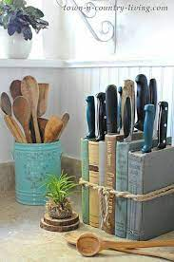
REUSE,
REPURPOSE,
UPCYCLE,
WORKSHOP
JETZT ANMELDEN
BÜCHER-BASAR
DATUM
Adresse
UHRZEIT
FREIER EINTRITT

Slide 22
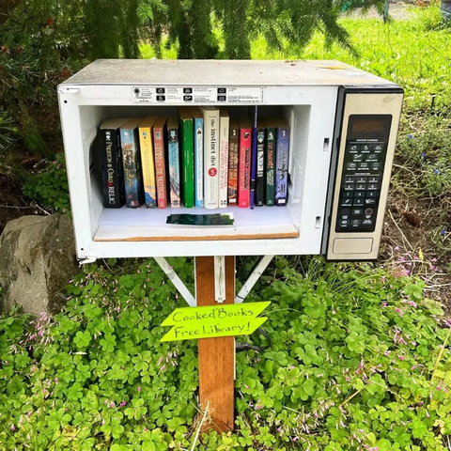
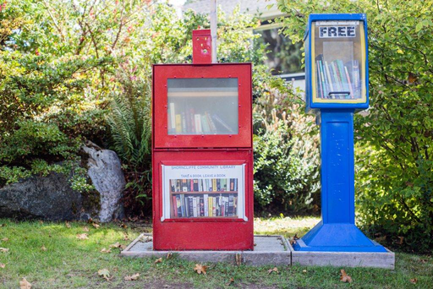
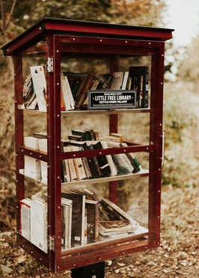
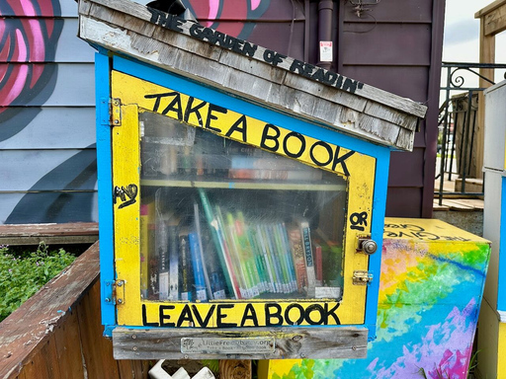
BÜCHER-BASAR
ERstelle deinen eigenen Bücher-Stand bzw. Gratis-Bibliothek

Slide 23




KleiderKreisel
ResSourceN-Kit
Von der Europäischen Union finanziert. Die geäußerten Ansichten und Meinungen entsprechen jedoch ausschließlich denen des Autors bzw. der Autoren und spiegeln nicht zwingend die der Europäischen Union oder der Europäischen Exekutivagentur für Bildung und Kultur (EACEA) wider. Weder die Europäische Union noch die EACEA können dafür verantwortlich gemacht werden.

Slide 24
Kleiderkreisel
Must-Haves
MUST-HAVE | WER KÜMMERT SICH DARUM? | KOSTEN | ✅
Ort | ... | ...
Erfrischungen | ... | ...
Kleidung | ... | ...
Kleiderbügel. Tische | ... | ...
Umkleideräume | ... | ...
... | ... | ...
... | ... | ...
... | ... | ...
... | ... | ...
... | ... | ...
... | ... | ...
... | ... | ...
... | ... | ...
... | ... | ...

Slide 25
Kleiderkreisel
To-Do-Liste
AUFGABE | WER KÜMMERT SICH DARUM? | DEADLINE | ✅
Datum festlegen | ... | ...
Location organisatieren | ... | ...
Poster und Einladung erstellen | ... | ...
Poster aufhängen | ... | ...
Einladungen ausschicken | ... | ...
Location dekorieren | ... | ...
... | ... | ...
... | ... | ...
... | ... | ...
... | ... | ...
... | ... | ...
... | ... | ...
... | ... | ...
... | ... | ...

Slide 26



[Organisation] präsentiert
Kleiderkreisel
TAUSCHEN STATT KAUFEN
[DATUM]
Bring 4-5 deiner ungetragenen Kleidungsstücke und Accessoires zum Tauschen mit
[ORT]
[INFOS ZUR ANMELDUNG]
#GREENMEMEEFFECT

Slide 27
Einladung
Einladung
[Organisation] präsentiert
[Organisation] präsentiert
Kleiderkreisel
Kleiderkreisel
SWAP
DON'T
SHOP
SWAP
DON'T
SHOP
[DATUM]
[DATUM]
Bring 4-5 deiner ungetragenen Kleidungsstücke und Accessoires zum Tauschen mit
Bring 4-5 deiner ungetragenen Kleidungsstücke und Accessoires zum Tauschen mit
[ORT]
[ORT]
[Infos zur Anmeldung]
[Infos zur Anmeldung]
#GREENMEMEEFFECT
#GREENMEMEEFFECT
Einladung
Einladung
[Organisation] präsentiert
[Organisation] präsentiert
Kleiderkreisel
Kleiderkreisel
SWAP
DON'T
SHOP
SWAP
DON'T
SHOP
[DATUM]
[DATUM]
Bring 4-5 deiner ungetragenen Kleidungsstücke und Accessoires zum Tauschen mit
Bring 4-5 deiner ungetragenen Kleidungsstücke und Accessoires zum Tauschen mit
[ORT]
[ORT]
[Infos zur Anmeldung]
[Infos zur Anmeldung]
#GREENMEMEEFFECT
#GREENMEMEEFFECT

Slide 28

GemeinschaftsGartenTag
Resource Kit
Von der Europäischen Union finanziert. Die geäußerten Ansichten und Meinungen entsprechen jedoch ausschließlich denen des Autors bzw. der Autoren und spiegeln nicht zwingend die der Europäischen Union oder der Europäischen Exekutivagentur für Bildung und Kultur (EACEA) wider. Weder die Europäische Union noch die EACEA können dafür verantwortlich gemacht werden.

Slide 29
Gemeinschaftsgartentag
Must-Haves
MUST-HAVE | WER KÜMMERT SICH DARUM? | KOSTEN | ✅
Garten oder passenden Ort zum Gärtnern | ... | ...
Obstbäume zum Pflanzen (z.B. Apfel, Birne, Kirsche) | ... | ...
saisonaler Kalender | ... | ...
Schaufeln | ... | ...
Gartenhandschuhe | ... | ...
Samen einheimischer Wildblumen - Rosmarin, Lavendel, Sonnenblumen... | ... | ...
Schildchen zur Beschriftung | ... | ...
Vogelhäuschen und Insektenhotels | ... | ...
Holz, Kiefern, Schilf | ... | ...
Hammer und Nägel | ... | ...
Gießkannen | ... | ...
... | ... | ...
... | ... | ...

Slide 30

Gemeinschaftsgartentag
To-Do-Liste
TASK | WER KÜMMERT SICH DARUM? | DEADLINE | ✅
Einen öffentlichen Ort für den Garten finden | ... | ...
Erlaubnis von der Gemeinde einholgen | ...
Pflanzen(samen) organisieren
Passendes Datum zum Pflanzen festlegen
Materialien besorgen
Werkzeuge und Material für Vogelhäuschen/Insektenhotels
Poster erstellen und verbreiten
Versicherungen für die Teilnehmenden
...

Slide 31












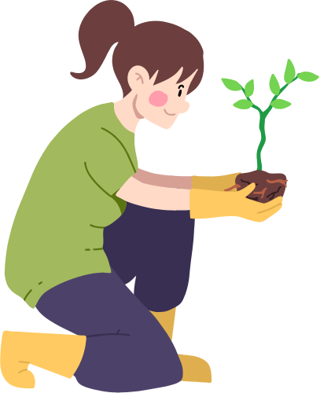






LASST UNS EINEN
GEMEINSCHAFTSGARTEN
PFLANZEN!
WÜRDEST DU GERNE OBSTBÄUME UND EINEN BIODIVERSEN GARTEN IN UNSERER STADT HABEN, AN DEM SICH ALLE ERFREUEN KÖNNEN?
Dann komm am nächsten [Wochentag einfügen] zum [Ort einfügen] und hilf uns beim Pflanzen von Obstbäumen, Wildblumen, Insektenhotels und VogelHäuschen!
[DATUM]
Organisiert von
[organisation]

Slide 32



Gemeinschaftliches
“Pot Luck”
reSsourceN-Kit
Von der Europäischen Union finanziert. Die geäußerten Ansichten und Meinungen entsprechen jedoch ausschließlich denen des Autors bzw. der Autoren und spiegeln nicht zwingend die der Europäischen Union oder der Europäischen Exekutivagentur für Bildung und Kultur (EACEA) wider. Weder die Europäische Union noch die EACEA können dafür verantwortlich gemacht werden.

Slide 33
“Pot Luck”
Must-Haves
MUST-HAVE | WER KÜMMERT SICH DARUM? | KOSTEN | ✅
Ort | ... | ...
Getränke | ... | ...
Teller | ... | ...
Besteck | ... | ...
Servietten | ... | ...
... | ... | ...
... | ... | ...
... | ... | ...
... | ... | ...
... | ... | ...
... | ... | ...
... | ... | ...
... | ... | ...
... | ... | ...

Slide 34
“Pot Luck”
To-Do-Liste
TASK | WER KÜMMERT SICH DARUM? | DEADLINE | ✅
Datum festlegen | ... | ...
Ort organisieren | ... | ...
Poster und Einladungen erstellen | ... | ...
Poster verbreiten | ... | ...
Einladungen ausschicken | ... | ...
Location dekorieren | ... | ...
Teller, Besteck, Servietten herrichten | ... | ...
... | ... | ...
... | ... | ...
... | ... | ...
... | ... | ...
... | ... | ...
... | ... | ...
... | ... | ...

Slide 35

[Organisation] präsentiert
gemeinschaftlicher
“Pot Luck”
[DATUM]
Bring ein Gericht deiner Wahl mit, das du mit allen teilen kannst!
[ORT]
[INFOS ZUR ANMELDUNG]
#GREENMEMEEFFECT

Slide 36
[Organisation] präsentiert
[Organisation] präsentiert
gemeinschaftlicher
gemeinschaftlicher
“Pot Luck”
“Pot Luck”
[DATUM]
[DATUM]
Bring ein Gericht deiner Wahl mit, das du mit allen teilen kannst!
Bring ein Gericht deiner Wahl mit, das du mit allen teilen kannst!
[ORT]
[ORT]
[INFOS ZUR ANMELDUNG]
[INFOS ZUR ANMELDUNG]
#GREENMEMEEFFECT
#GREENMEMEEFFECT
[Organisation] präsentiert
[Organisation] präsentiert
gemeinschaftlicher
gemeinschaftlicher
“Pot Luck”
“Pot Luck”
[DATUM]
[DATUM]
Bring ein Gericht deiner Wahl mit, das du mit allen teilen kannst!
Bring ein Gericht deiner Wahl mit, das du mit allen teilen kannst!
[ORT]
[ORT]
[INFOS ZUR ANMELDUNG]
[INFOS ZUR ANMELDUNG]
#GREENMEMEEFFECT
#GREENMEMEEFFECT

Slide 37


Öko-Urbaner Spaziergang
resSourceN-kit
Von der Europäischen Union finanziert. Die geäußerten Ansichten und Meinungen entsprechen jedoch ausschließlich denen des Autors bzw. der Autoren und spiegeln nicht zwingend die der Europäischen Union oder der Europäischen Exekutivagentur für Bildung und Kultur (EACEA) wider. Weder die Europäische Union noch die EACEA können dafür verantwortlich gemacht werden.

Slide 38
Öko-Urbaner Spaziergang
Must-Haves
MUST-HAVE | WER KÜMMERT SICH DARUM? | KOSTEN | ✅
Vogelbestimmungsbuch | ... | ...
Insektenbestimmungsbuch | ... | ...
Ferngläser | ... | ...
Lupen | ... | ...
 | ... | ...
 | ... | ...
 | ... | ...
 | ... | ...
 | ... | ...
 | ... | ...
 | ... | ...
... | ... | ...
... | ... | ...

Slide 39
Öko-Urbaner Spaziergang
To-Do-Liste
TASK | WER KÜMMERT SICH DARUM? | DEADLINE | ✅
Poster erstellen & verbreiten | ... | ...
Versicherung für alle Teilnehmenden | ...
Natur-Expert:innen einladen
Teilnehmende bitten, bequeme Kleidung und Schuhe zu tragen
Teilnehmende bitten, eigene Ferngläser und Lupen mitzubringen
...

Slide 40








Öko-urbaner Spaziergang
Möchtest du die städtischen Grünflächen unserer Stadt erkunden?
[Organisation einfügen] organisiert einen Öko-UrbaneN Spaziergang, um einheimische Pflanzen und städtische Lebensräume für Vögel und Insekten zu identifizieren.
Sei dabei! [wann] & [Wo]
[DATUM]
[UHRzeit]

Slide 41

Alltagshelden-
Workshop
ResSourceN-kit
Von der Europäischen Union finanziert. Die geäußerten Ansichten und Meinungen entsprechen jedoch ausschließlich denen des Autors bzw. der Autoren und spiegeln nicht zwingend die der Europäischen Union oder der Europäischen Exekutivagentur für Bildung und Kultur (EACEA) wider. Weder die Europäische Union noch die EACEA können dafür verantwortlich gemacht werden.

Slide 42
Alltagshelden-Workshop
Must-Haves
MUST-HAVE | WER KÜMMERT SICH DARUM? | KOSTEN | ✅
Posterpapier | ... | ...
Stifte in verschiedenen Farben | ... | ...
Haftnotizen (gelb, blau, orange) | ... | ...
Klebeband oder Stecknadeln | ... | ...
 | ... | ...
... | ... | ...
... | ... | ...
... | ... | ...
... | ... | ...
... | ... | ...
... | ... | ...
... | ... | ...
... | ... | ...
... | ... | ...

Slide 43






Alltagshelden-Workshop
Anleitung
Ziel: Sammelt Ideen, wie man im Alltag Wasser, Energie und andere Ressourcen einsparen kann und verpflichtet euch, diese Maßnahmen in Zukunft umzusetzen!
Bildet Teams von 2-4 Personen und wählt eines der drei Themen aus, zu dem ihr Ideen für nachhaltige Aktionen auf einem kleinen Plakat sammelt.
Alternativ könnt ihr auch in einer großen Gruppe mit Hilfe von Haftnotizen und einem großen Plakat für alle Ideen sammeln.
Nach 10-15 Minuten stellt ihr die Ideen der ganzen Gruppe vor und besprecht sie gemeinsam. Bildet Cluster mit den Haftnotizen, falls sie verwendet wurden.
Wählt in der Gruppe mindestens drei nachhaltige Aktionen aus, die alle in ihrem Alltag von heute an umsetzen können!
Zum Schluss erstellt ihr ein farbenfrohes GREEN HERO POSTER, auf dem die drei ausgewählten Aktionen abgebildet sind. Wenn ihr wollt, können alle unterschreiben, um ihr Engagement zu bestätigen!
Von der Europäischen Union finanziert. Die geäußerten Ansichten und Meinungen entsprechen jedoch ausschließlich denen des Autors bzw. der Autoren und spiegeln nicht zwingend die der Europäischen Union oder der Europäischen Exekutivagentur für Bildung und Kultur (EACEA) wider. Weder die Europäische Union noch die EACEA können dafür verantwortlich gemacht werden.

Slide 44

ALLTAGS-HELDEN-
WORKSHOP
Grüne Mikro-Interventionen im physischen und digitalen sozialen Raum von Jugendlichen, um umweltfreundliches und nachhaltiges Verhalten zu fördern
Praktische und nachhaltige Aktionen für jeden Tag
[ DATUM ]
[ ORT ]

Slide 45


Grüner KunstWorkshop
ResSourceN-kit
Von der Europäischen Union finanziert. Die geäußerten Ansichten und Meinungen entsprechen jedoch ausschließlich denen des Autors bzw. der Autoren und spiegeln nicht zwingend die der Europäischen Union oder der Europäischen Exekutivagentur für Bildung und Kultur (EACEA) wider. Weder die Europäische Union noch die EACEA können dafür verantwortlich gemacht werden.

Slide 46










Grüner Kunst-
WORKSHOP
ORT
DATUM
freier Eintritt
#GREENMEMEEFFECT
Beschreibung
des Workshops
Von der Europäischen Union finanziert. Die geäußerten Ansichten und Meinungen entsprechen jedoch ausschließlich denen des Autors bzw. der Autoren und spiegeln nicht zwingend die der Europäischen Union oder der Europäischen Exekutivagentur für Bildung und Kultur (EACEA) wider. Weder die Europäische Union noch die EACEA können dafür verantwortlich gemacht werden.Projektnummer: 2022-2-AT01-KA220-YOU-000096509

Slide 47
Grüner Kunst-Workshop
Materialliste
MATERIAL | MENGE | DEADLINE | ✅
Stifte, Farbe, Pinsel | ... | ...
recyclte Materialen, die man verwenden kann | ...
Papier, Karton, Leinwände
...
...
...
...
Von der Europäischen Union finanziert. Die geäußerten Ansichten und Meinungen entsprechen jedoch ausschließlich denen des Autors bzw. der Autoren und spiegeln nicht zwingend die der Europäischen Union oder der Europäischen Exekutivagentur für Bildung und Kultur (EACEA) wider. Weder die Europäische Union noch die EACEA können dafür verantwortlich gemacht werden.Projektnummer: 2022-2-AT01-KA220-YOU-000096509

Slide 48
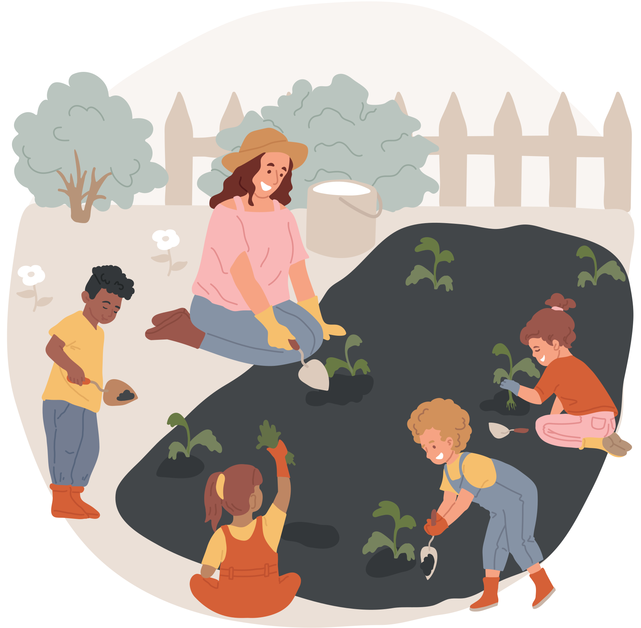


“GREEN SkILLS DAY”
ResSourceN-kit
Von der Europäischen Union finanziert. Die geäußerten Ansichten und Meinungen entsprechen jedoch ausschließlich denen des Autors bzw. der Autoren und spiegeln nicht zwingend die der Europäischen Union oder der Europäischen Exekutivagentur für Bildung und Kultur (EACEA) wider. Weder die Europäische Union noch die EACEA können dafür verantwortlich gemacht werden.

Slide 49
GREEN
SKILLS:
RECYCLING-TIPPS & TRICKS
MÜLLREDUZIERUNG
MÜLLMANAGEMENT
KONSUM VON RESSOURCEN
KÜNSTLERISCHE & STORYTELLING SKILLS
VERBINDUNG MIT DER NATUR
KRITISCHES DENKEN
IDEEN FÜR DEN UMWELTSCHUTZ

Slide 50

GREEN SKILLS
Must-Haves
MUST-HAVE | WER KÜMMERT SICH DARUM? | KOSTEN | ✅
Ort | ... | ...
Teilnehmende | ... | ...
Information | ... | ...
Laptop | ... | ...
... | ... | ...
... | ... | ...
... | ... | ...
... | ... | ...
... | ... | ...
... | ... | ...
... | ... | ...
... | ... | ...
... | ... | ...
... | ... | ...

Slide 51

GREEN SKILLS
To-Do-Liste
AUFGABE | WER KÜMMERT SICH DARUM? | DEADLINE | ✅
Datum, Uhrzeit und Ort festlegen | ... | ...
Poster erstellen und verbreiten | ...
Teilnehmende einladen
...
...
...
...

Slide 52




“GREEN SKILLS”
WORKSHOP
für eine nachhaltige Welt
Wieder-
verwenden
Recyceln
Reduzieren
DATUM
@Location
UHRZEIT

Slide 53







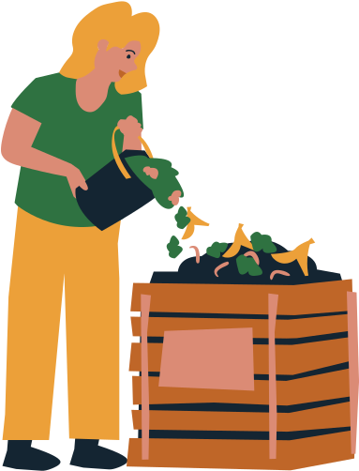








TIPPS FÜR DEIN ZUHAUSE
Nachhaltige Methoden
Vermeidet Einwegartikel
Nutze wiederverwendbare Dinge und lass Papier, Styropor, Plastik und andere Einwegartikel hinter dir. Greif stattdessen zu recycelbaren Sachen, die man immer wieder verwenden kann. Achten auch darauf, Produkte zu meiden, die unserem Planeten schaden könnten.
Verringere deine Lebensmittelverschwendung.
Verringere deine Lebensmittelabfälle, indem du Nahrungsmittel richtig aufbewahrst, kompostierstn, Essenspläne machst, einfrierst, kreativ mit Resten umgehst, nicht zu viel einkaufst und keine unansehnlichen oder kurz haltbaren Produkte wählst.
DIY Reinigungs- und Pflegeprodukte
KOMPOSTIERUNG
Die Herstellung von eigenen Reinigungs- und Schönheitsprodukten ist nicht nur ganz einfach, sondern auch preiswerter, ohne Chemikalien, ungiftig und sicherer für dich und unseren Planeten.
Besorge dir einen nagetiersicheren Behälter. Such den besten Platz, der Abfluss und Würmer zulässt. Nutze die richtigen Materialien: Gemüseschalen, Obstabfälle, Teebeutel, Pflanzen- und Grasschnitt, zerkleinerte Pappe/Zeitung und Eierschalen. Achte darauf, dass Braun- und Grüntöne im Gleichgewicht sind. Sorge für eine gute Belüftung, und das Hinzufügen von Kaffeesatz und anderen Mikroben kann den Zersetzungsprozess schneller machen.
Nachhaltiges Gärtnern
Spare Wasser, nutze Mulch, sammle Regenwasser, kompostiere, pflanze Bäume, setze auf dürreresistente Pflanzen und Gras. Auch der Anbau deiner eigenen Lebensmittel ist vorteilhaft und nachhaltig.
Weniger kaufen, dafür besser kaufen
Nutze, was du bereits hast, kaufe nicht zu viel und denk darüber nach, ob du Dinge mieten, gebraucht erwerben oder selbst herstellen kanst. Achte beim Kauf darauf: langlebig, ethisch produziert, leicht reparierbar und nachhaltig.
Umweltbewusste Verpackung
Achte auf die Verpackung und das Material, das du kaufst. Bevorzuge kompostierbare Verpackungen und Materialien, die wiederverwendet oder recycelt werden können.
Wasser clever einsetzen
Repariere Lecks und nutze Regen- oder Badewasser für die Gartenarbeit. Lass Waschmaschinen und Geschirrspüler immer voll laufen, dreh beim Zähneputzen und Einseifen das Wasser ab und reinige Wasserhähne und Belüfter von Ablagerungen.
Verkürze die Zeit unter der Dusche.
Richtiges Recycling
Stelle vor dem Recycling sicher, dass der Abfall sauber, leer und trocken ist. Gruppiere ähnliche Materialien. Informiere dich über Kunststoffe und die Recyclingmethoden in deiner Umgebung.
Energieverbrauch reduzieren
Schalte die Lichter und Geräte aus und ziehe den Stecker, wenn du sie nicht benutzt. Nutze LED-Leuchten. Schließe die Türen. Überprüfe die Heizung und Kühlung, sorge für gute Isolierung, nutze Solarenergie und vermeide den Wäschetrockner.
Unterstütze Lokal
Kaufe, investiere, iss und unterstütze die lokalen Geschäfte anstatt online zu bestellen oder in großen Supermärkten einzukaufen. Das fördert die Nachhaltigkeit und hilft sowohl der Umwelt als auch der lokalen Wirtschaft. Besuche Bauernmärkte, kaufe und verschenke lokale Kunstwerke und Dekoration, genieße Speisen in lokalen Restaurants, nimm an lokalen Kursen und Veranstaltungen teil. Markiere lokale Unternehmen in sozialen Medien, hinterlasse Bewertungen.
Auto-Fasten
Zu Fuß zu gehen ist die umweltfreundlichste Art, sich fortzubewegen, und es tut auch der Gesundheit gut. Radfahren ist ebenfalls eine tolle Alternative. Wenn diese beiden Optionen nicht möglich sind, sind öffentliche Verkehrsmittel die nächstbeste Wahl.

Slide 54




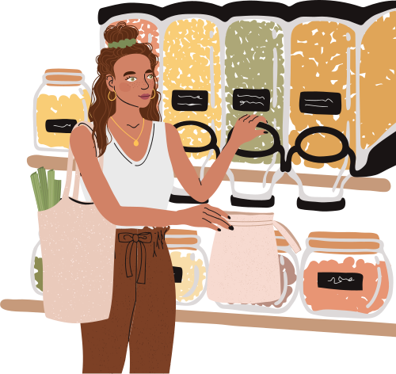

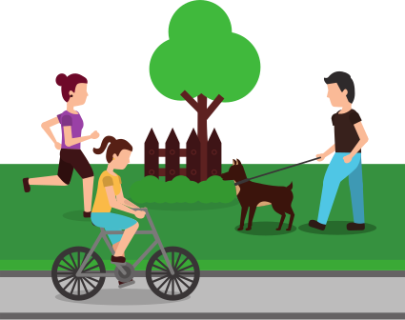
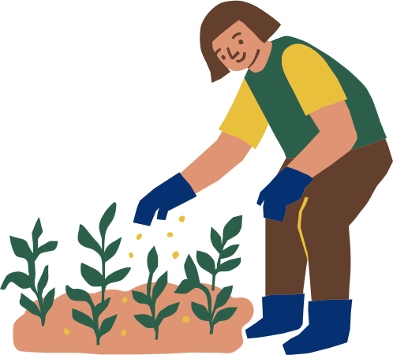
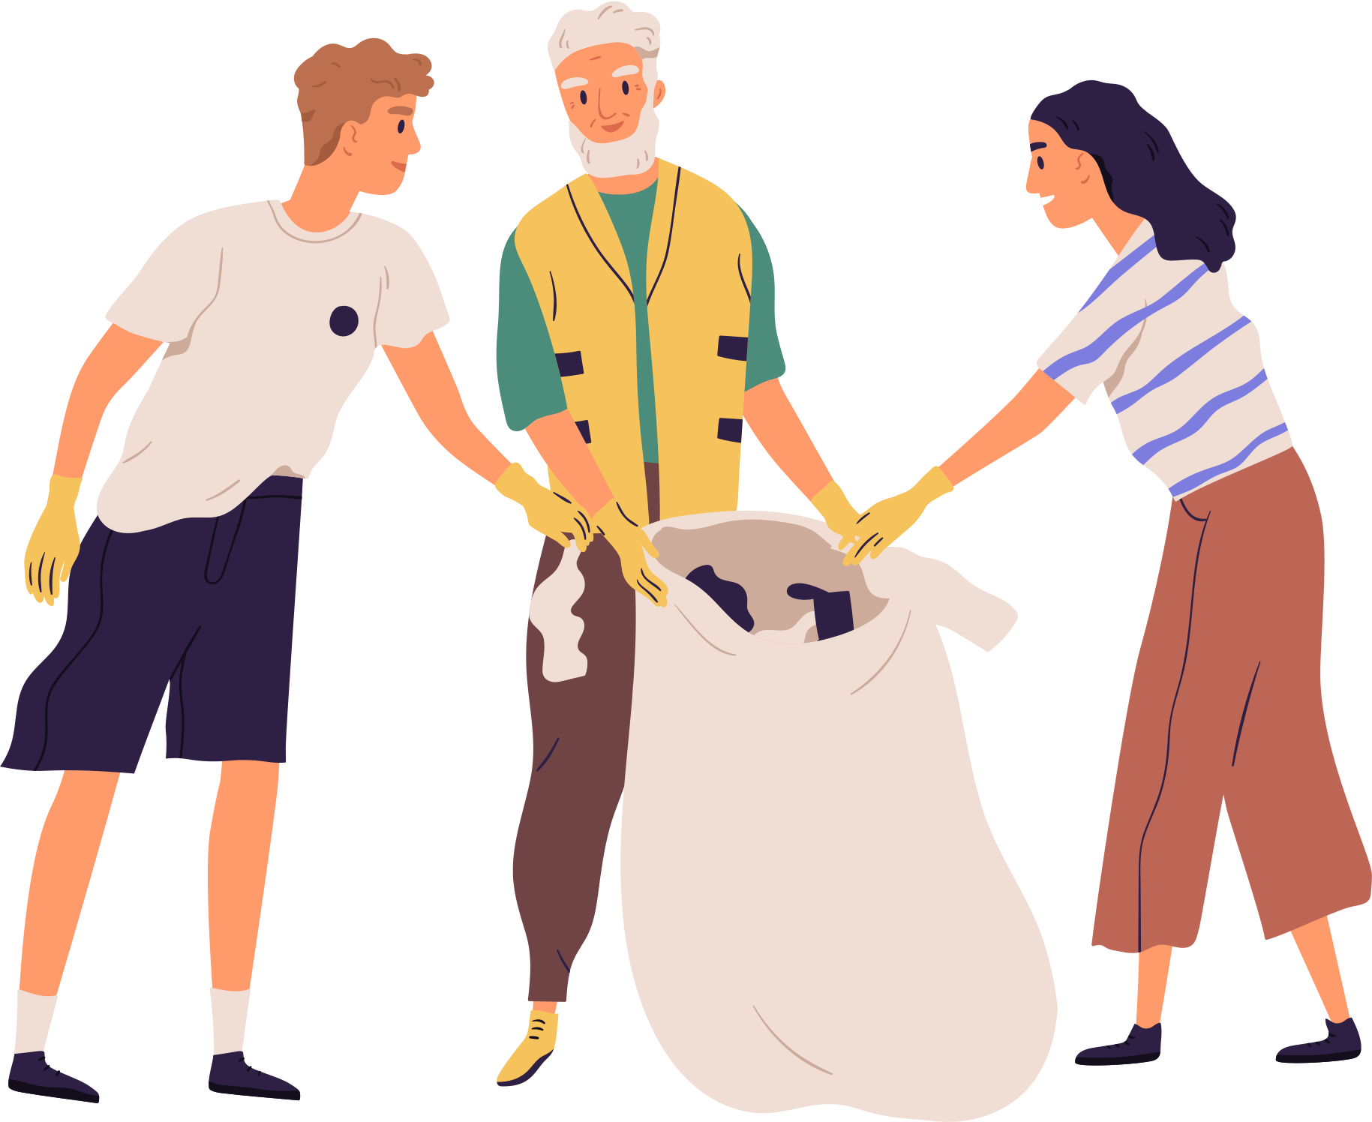






Grüne Initiativen Checkliste
Keine Essensverschwendung
Kompostieren
Geh-und-Roll-Tag
Einen Bestäubergarten pflanzen
Müllsammel-Tag
Baum pflanzen
Licht-aus-Tag
Fleischloser Tag
Kein-Plastik-Tag
Lokale Produkte kaufen

Slide 55










“REDUCE, REUSE, RECYCLE”
Schau dir deinen Müll genau an.
Finde Dinge, die du wiederverwenden oder recyceln kannst.
Schreib alle Dinge auf und wie man sie verwenden könnte.
Besprich die Liste mit der gesamten Gruppe
Wie könnt ihr euch verbessern?

Slide 56














ERNEUERBAR ODER NICHT?
SORTIERE DIE DINGE IN DIE KATEGORIEN “ERNEUERBAR” UND “NICHT ERNEUERBAR”
ERNEUERBAR
NICHT ERNEUERBAR

Slide 57


























RECYCLING SORTIEREN
RECYCLING
MÜLL
KOMPOST

Slide 58

Unterstützung für Lokale Unternehmen
Von der Europäischen Union finanziert. Die geäußerten Ansichten und Meinungen entsprechen jedoch ausschließlich denen des Autors bzw. der Autoren und spiegeln nicht zwingend die der Europäischen Union oder der Europäischen Exekutivagentur für Bildung und Kultur (EACEA) wider. Weder die Europäische Union noch die EACEA können dafür verantwortlich gemacht werden.

Slide 59






Unterstützung lokaler Unternehmen
Anleitung
Ziel: Die Teilnehmenden sollen ermutigt werden, Möglichkeiten zur Unterstützung lokaler Unternehmen und zur Stärkung der Beziehungen zwischen den Gemeinden durch nachhaltige Praktiken zu finden.
Die Teilnehmenden werden in Gruppen eingeteilt - am besten je nach Nachbarschaft/Gemeinde, aus der sie kommen.
Jede Gruppe bespricht, was sie an lokalen Unternehmen schätzt und nach welchen Eigenschaften sie sucht, wenn sie sich entscheidet, ein Unternehmen zu unterstützen.
Nach 10-15 Minuten stellt jede Gruppe ihre Ideen der größeren Gruppe vor. Nutzt Haftnotizen oder Plakate, um die Antworten und die Merkmale der lokalen Unternehmen, die sie schätzen, zu visualisieren.
Stellt die vorgestellten Ideen in der Gruppe zur Diskussion und versucht, praktikable Maßnahmen zu finden, um lokale Unternehmen entweder durch Einkäufe oder durch soziale Medien und Werbung zu unterstützen.
Erstellen Sie ein Poster mit 10 Ideen, damit die Unternehmen wissen, worauf die Verbraucher achten, wenn sie die lokalen Unternehmen auswählen, die sie unterstützen wollen.
Von der Europäischen Union finanziert. Die geäußerten Ansichten und Meinungen entsprechen jedoch ausschließlich denen des Autors bzw. der Autoren und spiegeln nicht zwingend die der Europäischen Union oder der Europäischen Exekutivagentur für Bildung und Kultur (EACEA) wider. Weder die Europäische Union noch die EACEA können dafür verantwortlich gemacht werden.

Slide 60








Unterstützung lokaler Unternehmen
LOKAL
KAUFEN
WORKSHOP
[DATUM]
[UHRZEIT]
[LOCATION]
[ADRESSE]
LOKAL UNTERSTÜTZEN

Slide 61


Meet & Greet mit Lokalen Entscheidungstragenden
Ressourcen-kit
Von der Europäischen Union finanziert. Die geäußerten Ansichten und Meinungen entsprechen jedoch ausschließlich denen des Autors bzw. der Autoren und spiegeln nicht zwingend die der Europäischen Union oder der Europäischen Exekutivagentur für Bildung und Kultur (EACEA) wider. Weder die Europäische Union noch die EACEA können dafür verantwortlich gemacht werden.

Slide 62






MEET
AND
GREET
mit lokalen entscheidungstragenden
[DATUM]
[ Ort]

Slide 63
Meet & Greet mit lokalen Entscheidungstragenden
To-Do-Liste
AUFGABEN | WER KÜMMERT SICH DARUM? | KOSTEN | ✅
Lokale Entscheidungstragende ausfindig machen | ... | ...
Liste lokaler Stakeholder erstellen | ... | ...
Kontaktinformationen der Stakeholder sammeln | ... | ...
Lokale Stakeholder recherchieren | ... | ...
Mögliche gemeinsame Bekannte ausfindig machen | ... | ...
Gemeinsame Interessen und Themen herausfinden | ... | ...
Kommunikations-Etikette festlegen | ... | ...
Kontakt zu lokalen Entscheidungstragenden aufnehmen | ... | ...
Wenn nötig, nachhaken | ... | ...
Ein Treffen vereinbaren | ... | ...
Details des Treffens festlegen | ... | ...
Eine Agenda aufsetzen | ... | ...
Materialien vorbereiten | ... | ...

Slide 64
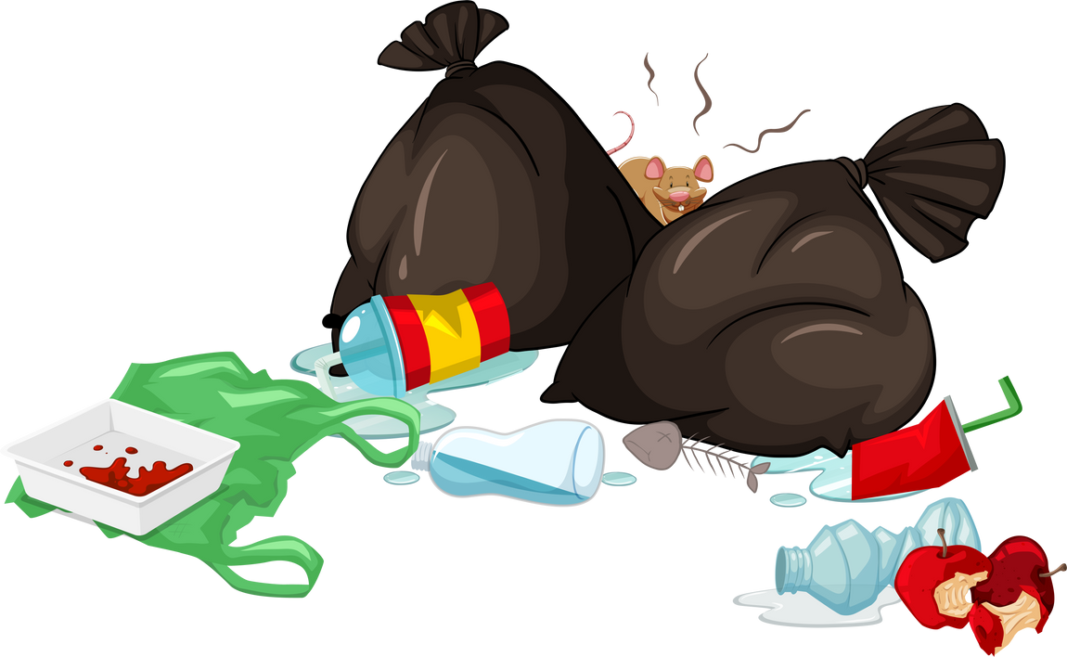

Natur-Aufräumaktion
Ressourcen-Kit
Von der Europäischen Union finanziert. Die geäußerten Ansichten und Meinungen entsprechen jedoch ausschließlich denen des Autors bzw. der Autoren und spiegeln nicht zwingend die der Europäischen Union oder der Europäischen Exekutivagentur für Bildung und Kultur (EACEA) wider. Weder die Europäische Union noch die EACEA können dafür verantwortlich gemacht werden.

Slide 65

Natur-Aufräumaktion
Must-Haves
MUST-HAVE | WER KÜMMERT SICH DARUM? | KOSTEN | ✅
Ort | ... | ...
Müllsäcke | ... | ...
Sicherheitsausrüstung: Schutzbrille, Handschuhe | ... | ...
... | ... | ...
... | ... | ...
... | ... | ...
... | ... | ...
... | ... | ...
... | ... | ...
... | ... | ...
... | ... | ...
... | ... | ...
... | ... | ...
... | ... | ...

Slide 66
Natur-Aufräumaktion
To-Do-Liste
AUFGABE | WER KÜMMERT SICH DARUM? | DEADLINE | ✅
Datum festlegen | ... | ...
Ort auswählen | ...
Gemeinde kontaktieren
Poster erstellen und verbreiten
Sicherheitsausrüstung bereitstellen
...
...
...
...

Slide 67



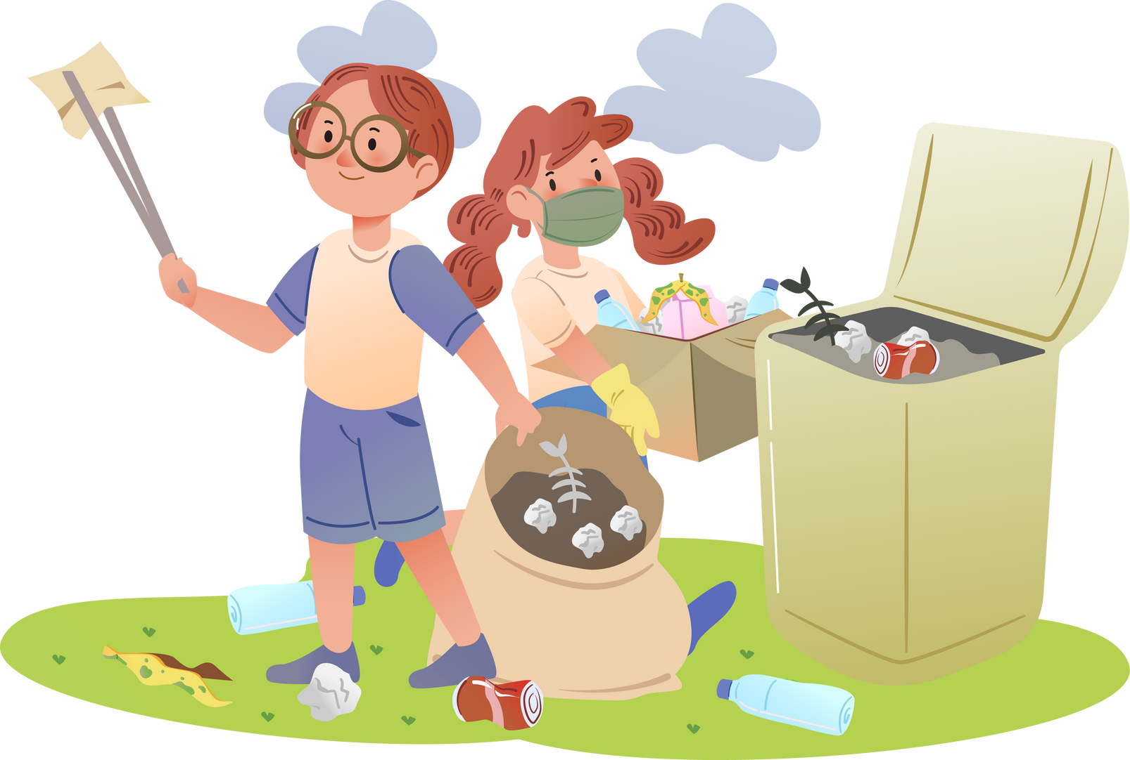



{Organisation]
NATUR-AUFRÄUMAKTION
Mach mit, um eine sauberere und gesündere Umwelt für alle zu schaffen.
TREFFPUNKT: [ORT] UM [UHRZEIT]
[DATUM]

Slide 68


Naturerkundungs-spaziergang
Ressourcen-Kit
Von der Europäischen Union finanziert. Die geäußerten Ansichten und Meinungen entsprechen jedoch ausschließlich denen des Autors bzw. der Autoren und spiegeln nicht zwingend die der Europäischen Union oder der Europäischen Exekutivagentur für Bildung und Kultur (EACEA) wider. Weder die Europäische Union noch die EACEA können dafür verantwortlich gemacht werden.

Slide 69
Naturerkundung
Must-Haves
MUST-HAVE | WER KÜMMERT SICH DARUM? | KOSTEN | ✅
Ort | ... | ...
Poster | ... | ...
Naturlehrbuch | ... | ...
Information über den Weg | ... | ...
Registrierung der Teilnehmenden | ... | ...
... | ... | ...
... | ... | ...
... | ... | ...
... | ... | ...
... | ... | ...
... | ... | ...
... | ... | ...
... | ... | ...
... | ... | ...

Slide 70

Naturerkundung
To-Do-Liste
AUFGABE | WER KÜMMERT SICH DARUM? | DEADLINE | ✅
Datum festlegen | ... | ...
Location und Weg festlegen | ...
Wanderführer organisieren
Poster erstellen und verbreiten
Wettervorhersage prüfen
...
...
...
...

Slide 71




[ORGANISATION]
ERFORSCHE
[LOCATION]
[DATUM & UHRZEIT]
KOMM MIT UNS ZU [TREFFPUNKT EINFÜGEN] UND ERKUNDE DIE SCHÖNHEIT DER NATUR

Slide 72

Recycling-Marathon
ResSourcen-Kit
Von der Europäischen Union finanziert. Die geäußerten Ansichten und Meinungen entsprechen jedoch ausschließlich denen des Autors bzw. der Autoren und spiegeln nicht zwingend die der Europäischen Union oder der Europäischen Exekutivagentur für Bildung und Kultur (EACEA) wider. Weder die Europäische Union noch die EACEA können dafür verantwortlich gemacht werden.

Slide 73

Recycling-Marathon
Must-Haves
MUST-HAVE | WER KÜMMERT SICH DARUM? | KOSTEN | ✅
Ort | ... | ...
Müllsäcke und Container | ... | ...
Sicherheitsausrüstung: Handschuhe | ... | ...
... | ... | ...
... | ... | ...
... | ... | ...
... | ... | ...
... | ... | ...
... | ... | ...
... | ... | ...
... | ... | ...
... | ... | ...
... | ... | ...
... | ... | ...

Slide 74

Recycling Marathon
To-Do-Liste
TASK | WER KÜMMERT SICH DARUM? | DEADLINE | ✅
Datum festlegen | ... | ...
Ort auswählen | ...
Gemeinde kontaktieren
Poster erstellen und verbreiten
Teilnehmende registrieren
...
...
...
...

Slide 75

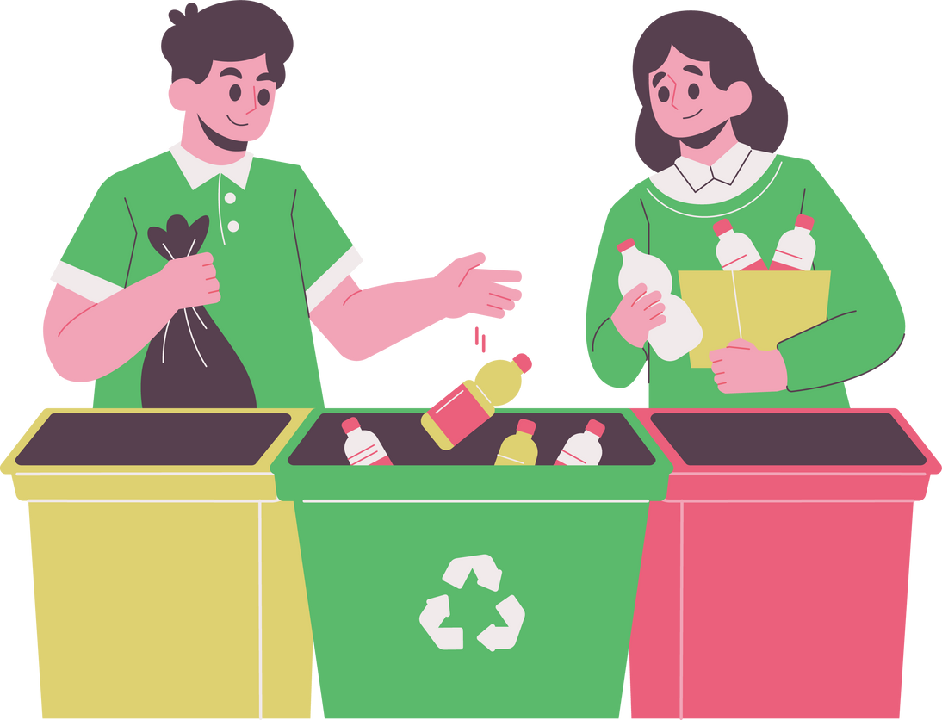

Recycling-
Marathon
[DATUM]
Veranstaltet von:
[Organisation & Ort]
Bring uns deinen unbestimmten Abfall und wir helfen dir herauszufinden, wie und wo er recycelt werden kann. Gemeinsam können wir etwas bewirken! Lass dir diese Gelegenheit nicht entgehen, dich selbst zu stärken und zu einem positiven Wandel beizutragen.
[UHRZEIT]

Slide 76

Second hand Flohmarkt
Ressourcen-Kit
Von der Europäischen Union finanziert. Die geäußerten Ansichten und Meinungen entsprechen jedoch ausschließlich denen des Autors bzw. der Autoren und spiegeln nicht zwingend die der Europäischen Union oder der Europäischen Exekutivagentur für Bildung und Kultur (EACEA) wider. Weder die Europäische Union noch die EACEA können dafür verantwortlich gemacht werden.

Slide 77

Flohmarkt
Must-Haves
MUST-HAVE | WER KÜMMERT SICH DARUM? | KOSTEN | ✅
Ort | ... | ...
Erfrischungen | ... | ...
Stände/Tische | ... | ...
Freiwillge | ... | ...
Unterhaltung/Musik | ... | ...
... | ... | ...
... | ... | ...
... | ... | ...
... | ... | ...
... | ... | ...
... | ... | ...
... | ... | ...
... | ... | ...
... | ... | ...

Slide 78
Flohmarkt
To-Do-Liste
AUFGABE | WER KÜMMERT SICH DARUM? | DEADLINE | ✅
Datum festlegen | ... | ...
Ort organisieren | ...
Poster und Einladungen erstellen
Freiwillige Verkäufer:innen finden
Einladungen ausschicken
Poster verbreiten
...
...

Slide 79





LIEBLINGSSTÜCKE
FLOH
Markt
Wir laden euch zu unserem Flohmarkt ein, auf dem ihr eine Welt von Vintage-Artikeln, Antiquitäten, handgefertigtem Kunsthandwerk und vielem mehr entdecken könnt!
[DATUM]
Unterstützung lokaler Künstler:innen - Gemeinschaftsatmosphäre - Essen und Unterhaltung
[ORT]
#GREENMEMEEFFECT
Bist du daran interessiert, auf unserem Markt zu verkaufen?
Kontaktiere [Kontaktinformationen einfügen]

Slide 80
LIEBLINGSSTÜCKE
FLOH
Aufbau für Verkäufer:innen:
[Uhrzeit]
Wir suchen Verkäufer :innen und Künstler:innen, die an unserem Second Hand Flohmarkt teilnehmen möchten.
Bei Interesse wenden Sie sich bitte an [Name und Kontakt einfügen].
Markt
[ORT]
[DATUM]
#GREENMEMEEFFECT

Slide 81
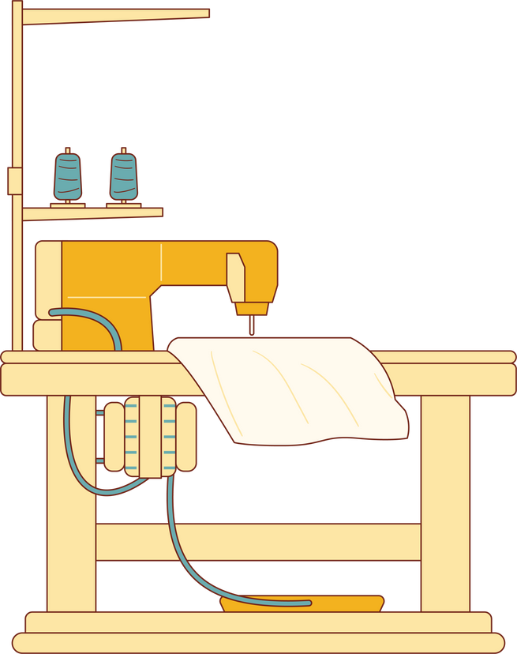
Upcycling-Workshop
Ressourcen-Kit
Von der Europäischen Union finanziert. Die geäußerten Ansichten und Meinungen entsprechen jedoch ausschließlich denen des Autors bzw. der Autoren und spiegeln nicht zwingend die der Europäischen Union oder der Europäischen Exekutivagentur für Bildung und Kultur (EACEA) wider. Weder die Europäische Union noch die EACEA können dafür verantwortlich gemacht werden.

Slide 82
Upcycling-Workshop
Must-Haves
MUST-HAVE | WER KÜMMERT SICH DARUM? | KOSTEN | ✅
Ort | ... | ...
Moderator:in | ... | ...
Sessel und Tische | ... | ...
Getränke | ... | ...
Materialien | ... | ...
... | ... | ...
... | ... | ...
... | ... | ...
... | ... | ...
... | ... | ...
... | ... | ...
... | ... | ...
... | ... | ...
... | ... | ...

Slide 83
Upcycling-Workshop
To-Do-Liste
AUFGABE | WER KÜMMERT SICH DARUM? | DEADLINE | ✅
Datum festlegen | ... | ...
Ort organisieren | ...
Moderator:in organisieren
Poster erstellen und verbreiten
Location vorbereiten
...
...
...
...

Slide 84

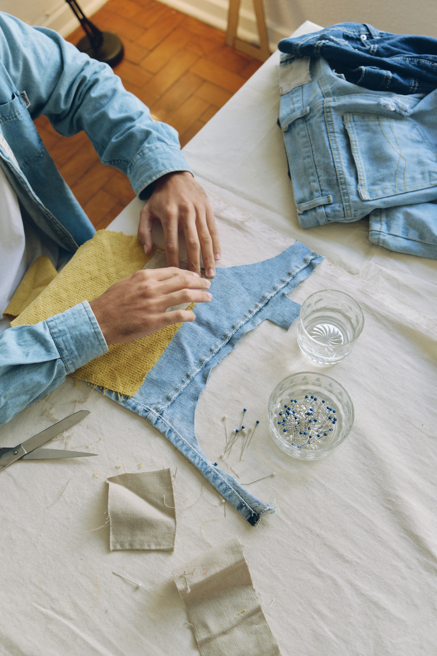
UPCYCLING WORKSHOP
PREIS €X/PERSON
INKL. WERKZEUGE UND SNACK!
Mach dich bereit, die Ärmel hochzukrempeln und deine Kreativität bei unserem Upcycling-Workshop unter der Leitung von [Moderator:in einfügen] zu entfesseln.
[DATUM]
[ORT]
WORKSHOP HIGHLIGHTS:
  PRAKTISCHES LERNEN
  Kreative Projekte
  Auswirkungen auf die Umwelt
  Kreationen zum Mitnehmen
[Details zur Anmeldung]

Slide 85
Upcycling-Workshop Agenda
Datum:
Thema | Eckpunkte | Uhrzeit

Slide 86

Wunschzettel für lokale Unternehmen und Behörden
Resourcen-kit
Von der Europäischen Union finanziert. Die geäußerten Ansichten und Meinungen entsprechen jedoch ausschließlich denen des Autors bzw. der Autoren und spiegeln nicht zwingend die der Europäischen Union oder der Europäischen Exekutivagentur für Bildung und Kultur (EACEA) wider. Weder die Europäische Union noch die EACEA können dafür verantwortlich gemacht werden.

Slide 87


Wunschzettel für lokale Unternehmen und Behörden
Datum
LOCATION
Was erwartest du von deinen Institutionen?
Was möchtest du in deiner Gemeinde verbessern?
Was funktioniert deiner Meinung nach nicht richtig?
Melde dich jetzt an!
Von der Europäischen Union finanziert. Die geäußerten Ansichten und Meinungen entsprechen jedoch ausschließlich denen des Autors bzw. der Autoren und spiegeln nicht zwingend die der Europäischen Union oder der Europäischen Exekutivagentur für Bildung und Kultur (EACEA) wider. Weder die Europäische Union noch die EACEA können dafür verantwortlich gemacht werden.

Slide 88

Was möchtest du in deiner gemeinde verbessern?
Von der Europäischen Union finanziert. Die geäußerten Ansichten und Meinungen entsprechen jedoch ausschließlich denen des Autors bzw. der Autoren und spiegeln nicht zwingend die der Europäischen Union oder der Europäischen Exekutivagentur für Bildung und Kultur (EACEA) wider. Weder die Europäische Union noch die EACEA können dafür verantwortlich gemacht werden.

Slide 89
Was findest du, klappt derzeit nicht so gut?
Von der Europäischen Union finanziert. Die geäußerten Ansichten und Meinungen entsprechen jedoch ausschließlich denen des Autors bzw. der Autoren und spiegeln nicht zwingend die der Europäischen Union oder der Europäischen Exekutivagentur für Bildung und Kultur (EACEA) wider. Weder die Europäische Union noch die EACEA können dafür verantwortlich gemacht werden.

Slide 90

Grüne Mikro-Interventionen im physischen und digitalen sozialen Raum von Jugendlichen, um umweltfreundliches und nachhaltiges Verhalten zu fördern
www.green-meme-effect.eu
Von der Europäischen Union finanziert. Die geäußerten Ansichten und Meinungen entsprechen jedoch ausschließlich denen des Autors bzw. der Autoren und spiegeln nicht zwingend die der Europäischen Union oder der Europäischen Exekutivagentur für Bildung und Kultur (EACEA) wider. Weder die Europäische Union noch die EACEA können dafür verantwortlich gemacht werden.Agreement Number: 2022-2-AT01-KA220-YOU-000096509

